Slide 1
비동기 서비스 구현 (Spring Coroutine)
1 Reactor 구현의 난점
Notes:
이번 챕터에서는 Reactor 기반으로 만들었던 Spring Webflux application 을 Kotlin Coroutine 기반으로 다시 구현해 보도록 하겠습니다.

Slide 2
Reactor 구현의 난점
1.
Reactor 구현의 난점
Reactor 는 다루기 쉽나요 ?
기존 동기식 코드와 작성방식이 약간 다를 수 있습니다.
초기에는 어려울 수 있으나 Reactor와 반응형 프로그래밍 패턴에 익숙해지면 코드가 더욱 세련되고 확장성이 높아질 수 있습니다.
또한, 반응형 프로그래밍은 높은 성능과 확장성을 제공하여 대규모 어플리케이션을 만드는 데 도움이 됩니다.
Notes:
Spring Reactor 홈페이지에 있는 내용을 그대로 가져왔는데요.
주목할 점은, 어디에도 쉽다는 이야기가 없습니다.

Slide 3
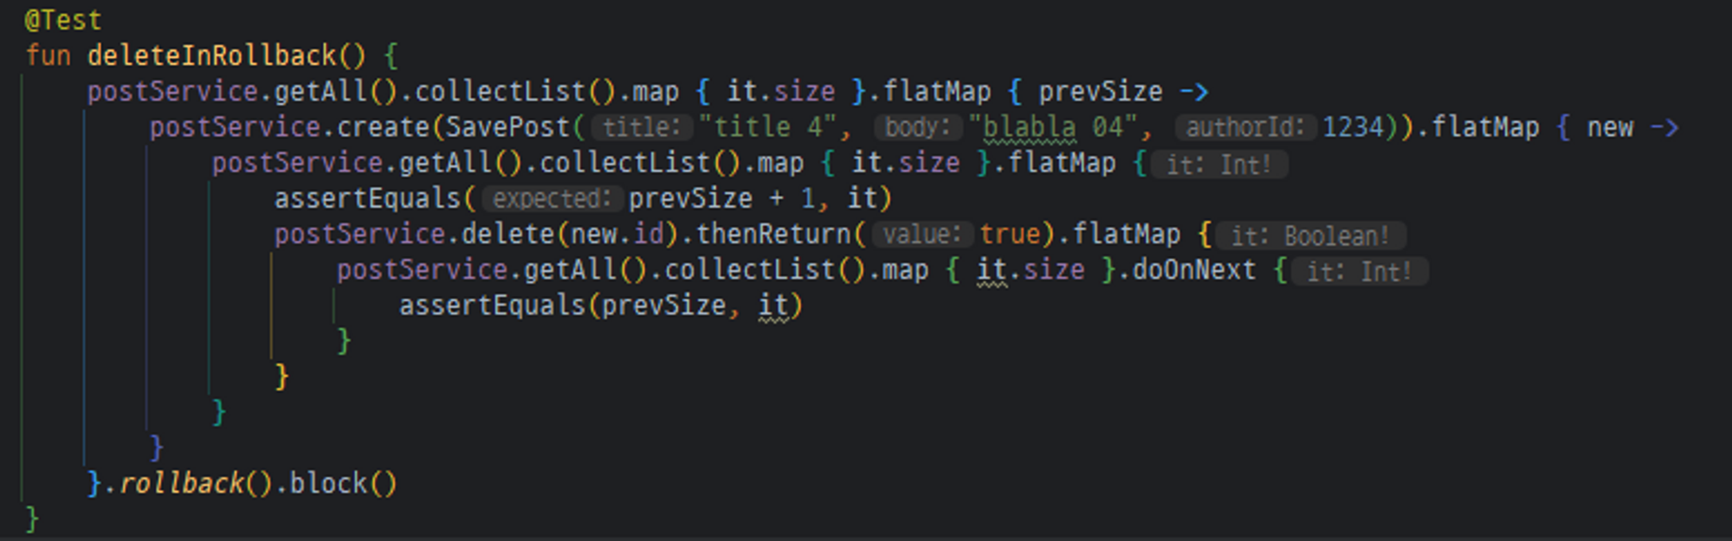
Reactor 구현의 난점
1.
Reactor 구현의 난점
유지보수성 !?

Slide 4
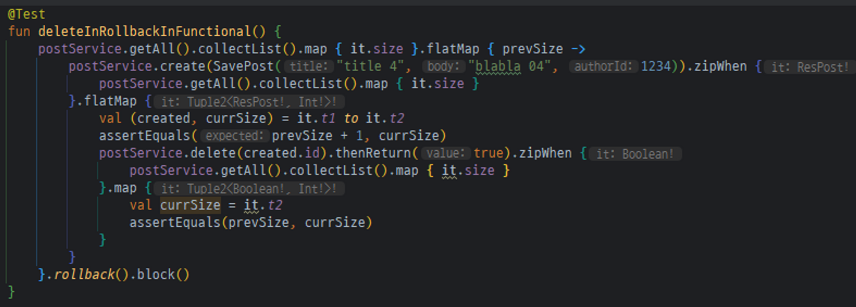
Reactor 구현의 난점
1.
Reactor 구현의 난점
유지보수성 !?

Slide 5
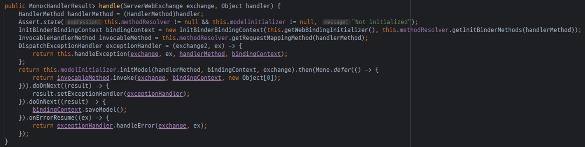
Reactor 구현의 난점
1.
Reactor 구현의 난점
유지보수성 !?
Notes:
이건 Spring reactive stack 에 있는 소스입니다.
문맥을 몰라서 어렵기도 하겠지만… 정말 코드가 눈에 들어오질 않습니다.
여기까지 오면, 아.. 내가 부족하구나… 이런 생각을 하게 되는데요.
하지만 절대 그렇지 않습니다.
업계 인플루언서들이 Reactor 정도는 알아야 되… 이런 말 하시는 걸 들어보신 적 있으실거에요.
이거 엄청 좋은 거고, 이정도면 그렇게 어려운 것도 아닌데 뭘. 조금만 노력하면 알 수 있는 건데, 이게 이해 안가 ?
그러면 넌 노력이 부족하거나, 개발자로 소양이 없는 거야…. 이런 분위기 있잖아요 ?
그런데, Reactor 가 세상에 나온 지 이제 10년이 됬습니다.
쓰는 사람이 적다는 건 … 나만 어렵고 이상하다고 느끼는게 아니라는 말이지요.
Reactor 가 쓰기 불편하고 어렵다는 건 이제 정설로 굳었고
Spring 도 가만히 보면, 더 이상 Reactor 를 밀려고 하지 않는 것 같습니다.
그럼 대안이 있느냐 ?
네 있습니다. Kotlin coroutine 이란 건데요. 바로 이번 챕터의 주제가 되겠습니다.

Slide 6
구현 실습
Coffe by Coroutine
Notes:
지금부터 챕터 1에서 만들어봤던 coffee 만들기 예제를 무작정 Kotlin Coroutine 으로 다시 한 번 만들어 보겠습니다.

Slide 7
Reactor 구현의 난점
1.
Reactor 구현의 난점
Reactor 와 Coroutine 은 다르다
Reactor
Non-Blocking IO + Backpressure → Event Driven programming
Coroutine
Instance of suspendable computation
Notes:
Reactor 가 그럼 쓰레기냐 하면 또 그건 아닙니다.
Reactor 와 Coroutine 은 서로 지향하는 바가 다를 뿐이에요.
Reactor 는 단순 논블로킹 뿐만 아니라 pub/sub간 배압을 조절하는 기능이 있어 궁극적으로 이벤트 드리븐 프로그래밍을 가능케 하려는게 목적이고요
Kotlin coroutine 은 필요에 따라 일시 정지할 수 있는 프로그래밍을 통해 궁극적으로 cpu 유휴시간을 최소화 하려는게 목적입니다.
물론 coroutine 도 actor 를 도입해 Reactor 의 배압 기능을 구현할 수 있긴 합니다.

Slide 8
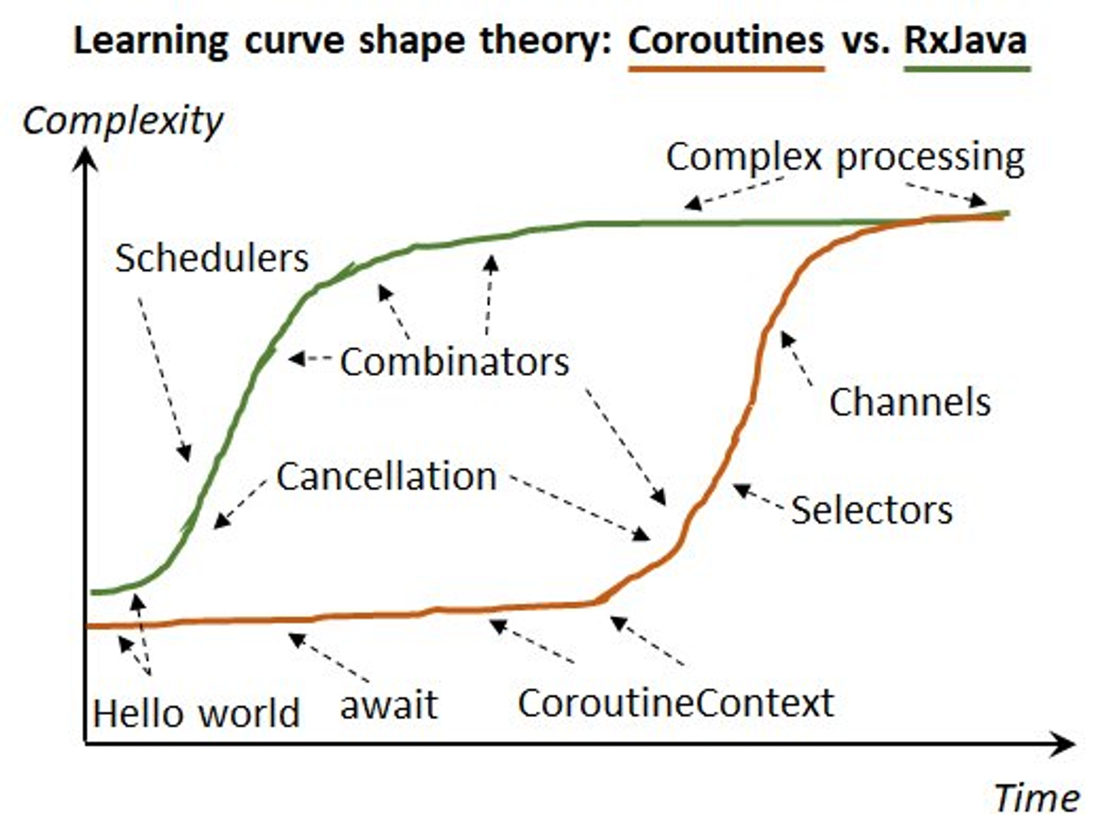
Reactor 구현의 난점
1.
Reactor 구현의 난점
Learning Curve
2018.03.30, Davie Karnok
https://twitter.com/akarnokd/status/979732723152687106
Notes:
RxJava 와 Coroutine 간의 러닝커브를 비교한 그래프인데요.
RxJava 와 Reactor 가 거의 비슷하기 때문에, 이 그래프를 Reactor 와 Coroutine 간 러닝커브를 비교한 거라고 보아도 무방합니다.
여기서 보면, 가운데 combination 영역이 바로 비즈니스 로직을 구현하기 위한 제어로직들을 배워야 하는 영역인데요.
이 부분에서의 러닝커브가 너무나 현격합니다. 실습을 통해 여러분도 비슷하게 느끼셨죠 ?
나중가면 난이도가 비슷해진다 해도, 저라면 당장 현업에 적용하기 쉬운 coroutine 을 선택할 것 같습니다.
Spring 도 2019.11.04 v5.2 부터 Kotlin coruinte을 본격적으로 지원하기 시작했습니다.
(https://github.com/spring-projects/spring-framework/wiki/What's-New-in-Spring-Framework-5.x#whats-new-in-version-52)

Slide 9
비동기 서비스 구현 (Spring Coroutine)
2 Coroutine이란?
Notes:
지금부터는 Coroutine 을 본격적으로 알아보도록 하겠습니다.

Slide 10
Coroutine 이란 ?
2.
Coroutine 이란 ?
Coroutine ?
루틴의 일종으로서, 협동 루틴이라 할 수 있다. (코루틴의 "Co"는 with 또는 together를 뜻한다). 상호 연계 프로그램을 일컫는다고도 표현가능하다. 루틴과 서브 루틴은 서로 비대칭적인 관계이지만, 코루틴들은 완전히 대칭적인, 즉 서로가 서로를 호출하는 관계이다. 코루틴들에서는 무엇이 무엇의 서브루틴인지를 구분하는 것이 불가능하다. 코루틴 A와 B가 있다고 할 때, A를 프로그래밍 할 때는 B를 A의 서브루틴으로 생각한다. 그러나 B를 프로그래밍할 때는 A가 B의 서브루틴이라고 생각한다. 어떠한 코루틴이 발동될 때마다 해당 코루틴은 이전에 자신의 실행이 마지막으로 중단되었던 지점 다음의 장소에서 실행을 재개한다.
https://ko.wikipedia.org/wiki/코루틴
Notes:
코루틴이 그래서 뭐냐 ?! 위키에 있는 내용 그대로 가져와 봤습니다.
<< 반까지 빠르게 읽어본다. >>
일단 틀린 내용은 없는 것 같아요. 없는 것 같은데…
너무 복잡합니다.
나중에 본 챕터 설명 모두 들으시면, 아 이게 틀린 말은 아니구나 하실텐데
저도 이걸 읽어보면… 말이 너무 어렵습니다. 너무 어려워서…
지금은 일단 넘어가도록 할께요.

Slide 11
Coroutine 이란 ?
2.
Coroutine 이란 ?
Coroutine ?
suspend와 resume을 통해 subroutine들 간의 비선점형 멀티테스킹을 할 수 있도록 하는 프로그램 구성요소 !?
named by Melvin Conway, 1958
https://en.wikipedia.org/wiki/Coroutine
Notes:
영문 위키는 내용이 조금 짧아요.
<< 읽어본다. >>
1958년, 멜빈 콘웨이에 의해 명명되었다…
굉장히 겸손하시죠. 저같으면, 제가 만들었다 이렇게 말 할 것도 같은데…
세상에 겸손하신 분들이 참 많습니다. 저도 이런 분들 보면, 늘 본받아야겠다고 가슴에 새기게 되네요.
이 설명은 명확하고 짧은데, 마찬가지로 무슨 말인지 잘 모르겠습니다.
하지만 그거 하나는 알 것 같아요.
Coroutine 이란게 역사가 결코 짧지 않다는 거죠.

Slide 12
Coroutine 이란 ?
2.
Coroutine 이란 ?
Coroutine
C++ (C++20~)
stackless coroutine
Rust (2018~)
GO
goroutine
Javascript
async / await
Kotlin (1.3~)
PHP (5.5~)
C# (2.0~)
Python (3.5~)
Lua
thread
Notes:
Coroutine 은 Java 만 빼고, 정말로 다양한 언어에서 지원을 하고 있습니다.
<<설명>>

Slide 13
Coroutine 이란 ?
2.
Coroutine 이란 ?
Coroutine
코루틴은 서브 루틴을 일시 정지하고 재개할 수 있는 구성 요소를 말한다. 쉽게 말해 필요에 따라 일시 정지할 수 있는 함수를 말한다.
코루틴을 사용하여 I/O 처리를 극대화할 수 있는데, 이는 단순히 대기하는 작업을 기다리는 동안 다른 작업을 먼저 처리함으로써 CPU의 유휴 시간(Idle time)을 최소화 할 수 있기 때문이다.
코루틴은 멀티쓰레드를 대체하기 위해 등장한 것은 아니다.
https://namu.wiki/w/코루틴
Notes:
코루틴을 설명한 것 중에 나무위키 내용이 가장 짧고 좋은 것 같아 가져와 봤습니다.
<<설명>>

Slide 14
Coroutine 이란 ?
2.
Coroutine 이란 ?
CPS (Continuation Passing Style)
함수의 인자를 함수(Continuation)로 전달하는 패턴
Notes:
중요한 키워드는 함수를 일시 정지하고 재개할 수 있다는 건데요.
지금부터 Coroutine 함수가 어떤 식으로 동작하는지, CPS 패턴을 통해 조금만 깊이있게 말씀드려 보겠습니다
<<설명>>.

Slide 15
Coroutine 이란 ?
2.
Coroutine 이란 ?
CPS (Continuation Passing Style)
함수의 인자를 함수(Continuation)로 전달하는 패턴
Notes:
결국 중요한 키워드는 함수를 일시 정지하고 재개할 수 있다는 건데요.
Coroutine 함수가 어떤 식으로 동작하는지, 지금부터 CPS 패턴을 통해 조금만 깊이있게 말씀드려 보겠습니다
<<설명>>.

Slide 16
Coroutine 이란 ?
2.
Coroutine 이란 ?
Coroutine ?

Slide 17
Coroutine 이란 ?
2.
Coroutine 이란 ?
Coroutine ?

Slide 18
Coroutine 이란 ?
2.
Coroutine 이란 ?
Coroutine ?

Slide 19
Coroutine 이란 ?
2.
Coroutine 이란 ?
Coroutine ?

Slide 20
Coroutine 이란 ?
2.
Coroutine 이란 ?
Coroutine ?

Slide 21
비동기 서비스 구현 (Spring Coroutine)
1 소개 및 환경구성
Notes:
Spring MVC에서 만들었던 application 을 그대로 Spring Webflux 기반의 비동기 서비스로 다시 구현해 보도록 하겠습니다.
이번 챕터에서는 Webflux 공식 Reactive library인 Reactor를 사용해 보겠습니다.

Slide 22
구현내용 및 개발환경 구성
1.
소개 및 환경구성
Spring Webflux
최소한의 H/W 자원으로 동시성을 처리하는 Non-blocking Web stack
첫 릴리즈 : 2017.08 (from Spring 5)
Reactor 기반 함수형 프로그래밍

Slide 23
구현내용 및 개발환경 구성
1.
소개 및 환경구성
Reactive Stack
Servlet Stack
Spring Data Reactive
Mongo, Cassandra, Redis, Couchbase, R2DBC
Spring Data
JDBC, JPA, NoSQL
Spring Webflux
Spring MVC
Spring Security Reactive
Spring Security
Reactive Streams Adapter
Servlet API
Netty
Servlet Container

Slide 24
구현내용 및 개발환경 구성
1.
소개 및 환경구성
Netty
Event-driven Asynchronous Network Application Framework
최소 10만개 이상의 클라이언트 커넥션을 안정적으로 처리
Notes:
Netty 주요 개념
Channel
Channel pipeline
Handler
Channel Buffer
Decoder / Encoder
Frame

Slide 25
구현내용 및 개발환경 구성
1.
소개 및 환경구성
Reactor
JVM에서 Async NIO 어플리케이션을 구축하기 위한 프레임워크
처음에는 대용량 데이터 스트리밍 처리를 목적으로 개발
Reactive Streams 란 비동기 스트림 처리표준 구현
http://www.reactive-streams.org
Java9 Flow도 해당 표준을 따르고 있음
Release
1.0 : 2013.07
3.0 : 2016.08
Notes:
당시 Netflix 에서도 Microservice 간 부하 전파에 대해 비슷한 고민을 하고 있었으며, 이를 RxJava란 비동기 NIO 프레임워크로 해결

Slide 26
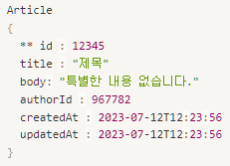
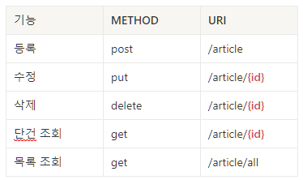
구현내용 및 개발환경 구성
1.
소개 및 환경구성
구현내용
자료구조
API
Notes:
구현해 볼 내용은 Spring MVC와 동일합니다.

Slide 27
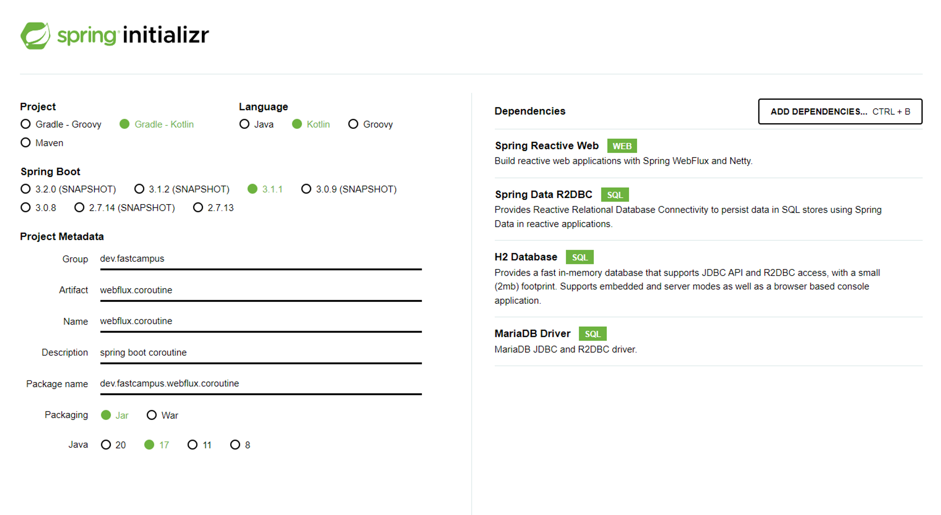
구현내용 및 개발환경 구성
1.
소개 및 환경구성
Spring initializr
https://start.spring.io
https://start.spring.io/#!type=gradle-project-kotlin&language=kotlin&platformVersion=3.1.1&packaging=jar&jvmVersion=17&groupId=dev.fastcampus&artifactId=webflux.coroutine&name=webflux.coroutine&description=spring boot mvc&packageName=dev.fastcampus.webflux.coroutine&dependencies=webflux,data-r2dbc,mariadb

Slide 28
비동기 서비스 구현 (Spring Coroutine)
3 서비스 구현
Notes:
지금부터는 동기 서비스를 본격적으로 구현해 보겠습니다

Slide 29
구현 실습
Hello world API 구현
Notes:
모든 개발과정의 기초죠. Hello world를 API로 구현해 보겠습니다.

Slide 30
구현 실습
CRUD 서비스 구현

Slide 31
구현 실습
Unit 테스트 (Kotest)

